Slide 1
第六章
彩色图象处理

Slide 2
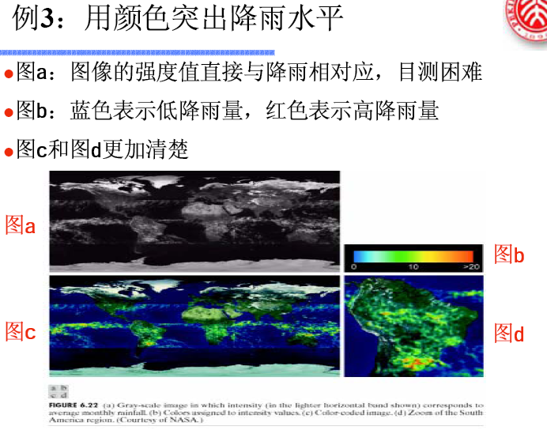

Slide 3
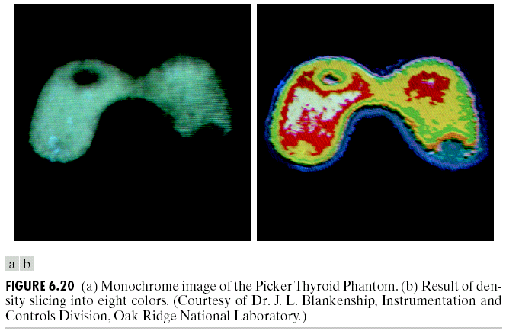
（a）Picker甲状腺模型的单色图像
（b）强度分成8层后进行伪彩色图像处理

Slide 4
图像处理中运用彩色受两个主要因素推动：
彩色是一个强有力的描绘子，常常可以使从一个场景中识别和抽取目标的处理得到简化。
人眼能区别的灰度层次大约只有二十几种，却能够辨别几千种颜色。
彩色图像处理可分为两个主要领域：
全彩色图像处理。
伪彩色处理。对特定的单一亮度或亮度范围赋予一种颜色，以增强辨识能力。

Slide 5
第6章 彩色图象处理
6.1 彩色图像的基本概念
6.2 彩色模型
6.3 伪彩色增强处理
6.4 真彩色处理

Slide 6
6.1 彩色图像的基本概念
6.1.1 彩色视觉基础
6.1.2 三基色与色匹配
6.1.3 色度图
6.1.4 彩色图像在MATLAB中的表示

Slide 7
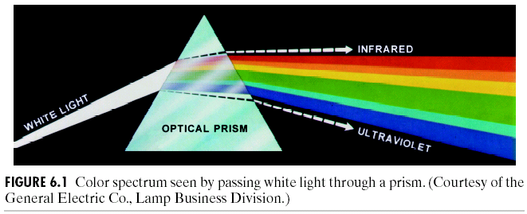
彩色图像的基本概念—色彩的形成
光学原理解释的色彩的形成
这些不同颜色的光线实际上是不同频率的电磁波，人眼将不同频率的电磁波感知为不同的颜色

Slide 8
彩色图像的基本概念—色彩的分布
如下图所示,可视光区的波长在400nm ~ 700nm，当光谱采样限制到三个人类视觉系统敏感的红、绿、蓝光波段时，对这三个光谱带的光能量进行采样，就可以得到一幅彩色图像。
紫外光
红外光
可见光区
400nm
700nm
780nm
546.1nm
435.8nm

Slide 9
6.1.1 彩色视觉基础
彩色和颜色
颜色可分为无彩色和有彩色两大类
无彩色指白色、黑色和各种深浅程度不同的灰色
能够同样吸收所有波长光的表面看起来是灰色的，反射的光多显浅灰色，反射的光少显深灰色
以白色为一端，通过一系列从浅到深排列的各种灰色，到达另一端的黑色，这些灰色可以组成一个黑白系列
！彩色指除去上述黑白系列以外的各种颜色
！通常所说的颜色一般多指彩色

Slide 10
6.1.2 三基色与色匹配
三种基本色：也称三原色（其中任两色的混合并不能
生成第三色）
红（R，red）： 700 nm
绿（G，green）：546.1 nm
蓝（B，blue）： 435.8 nm
人所感受到的色彩可看作是三个基本色的不同组合，如白色可由红、绿、蓝相加而得
RGB三种颜色每一种都有256个亮度水平级，三种色彩叠加就形成足以再现这个绚丽世界的1670万种色彩了（真彩）。

Slide 11
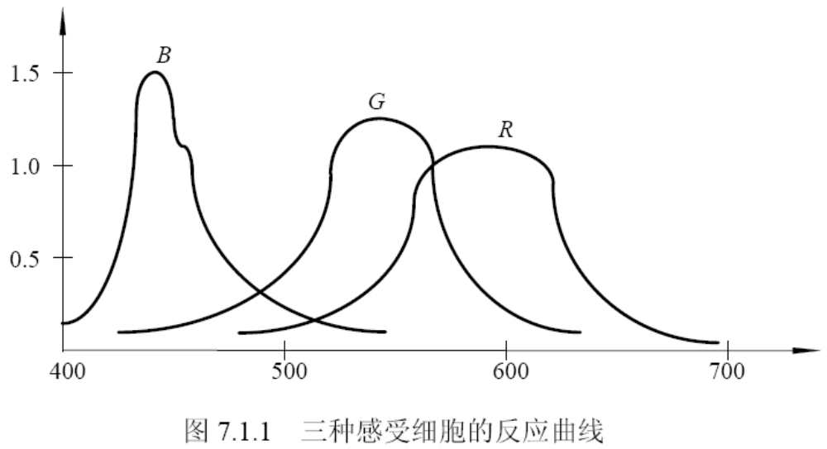

6.1.2 三基色与色匹配
三种感受器：视网膜上有3种不同的感受彩色的锥细胞
反应曲线：分布较宽，互相重叠
Notes:
三条反应曲线均有较宽的分布，且相互重叠。换句话说，某一波长的光可同时刺激两到三种感受细胞，并使之兴奋

Slide 12
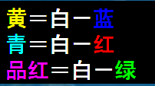
彩色图像的基本概念—三补色
用白色减去一种颜色就可以得到它的补色。相加得到白光的两种颜色称为互补色。
三种补色：
紫（M，magenta，即红加蓝）
青（C，cyan，即绿加蓝）
黄（Y，yellow，即红加绿）

Slide 13
颜料中的三基色是指吸收一种光基色并让其他两种基色反射的颜色，所以颜料的三基色正是光的三个补色，而颜料的三补色是光的三基色。

Slide 14
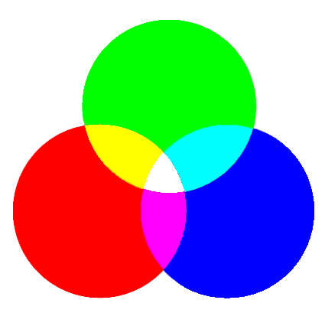
加色法：三基色是红、绿、蓝，通过颜色相加产生各种彩色
绿
黄
青
白
红
紫
蓝
彩色电视机的彩色是通过相加混合而成的。

Slide 15
·减色法：
三基色为黄色、青色和紫。如，白－蓝＝黄，白－红＝青，白－绿＝紫。彩色电影与幻灯片的彩色是通过相减混合而成的。
绿
黄
青
白
红
紫
蓝

Slide 16
6.1.2 三基色与色匹配
三色混合/匹配：
相加配对：C ≡ rR + gG + bB
R，G，B：三原色
r，g，b：比例系数，r + g + b = 1

Slide 17
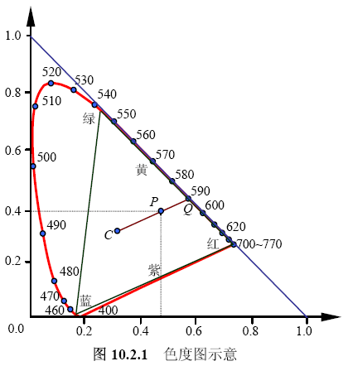
6.1.3 色度图
色度图
横轴对应红色
的色系数r，纵轴
对应绿色的色系
数g，蓝色的色系
数可由式z = 1 − (x + y)
求得，它在与纸
面垂直的方向上
Notes:
借助色度图可方便的用组成某种彩色的三原色的比例来规定这种彩色

Slide 18
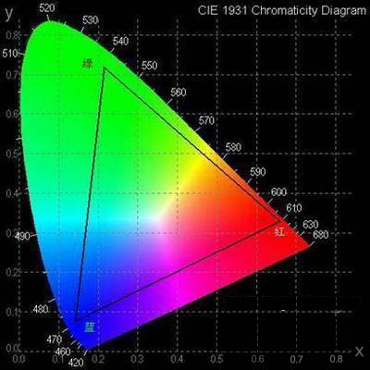

Slide 19
6.1.3 色度图
在色度图中：
(1) 每点都对应一种颜色
(2) 边界上的点代表纯颜色，移向中心表示混合的白光增
加而纯度减少。连接中心点到边界上的线具有同样的色调
(3) 连接任两端点的直线上的各点表示将这两端点所代表
的颜色相加可组成的一种颜色
(4) 过C点直线端点的两彩色为互补色

Slide 20
6.1.4 彩色图像在MATLAB中的表示
四种图像类型：
二值图像
灰度图像
RGB图像
索引图像

Slide 21

1. 二值图像 (binary images)
二值图像只有黑白两种颜色，一个像素仅占1，0表示黑， 1表示白，或相反。
如果希望对其他类型的图像进行同样的
操作，则首先要将其转换为二进制图像
格式，通过调用MATLAB提供的im2bw()
来实现。

Slide 22
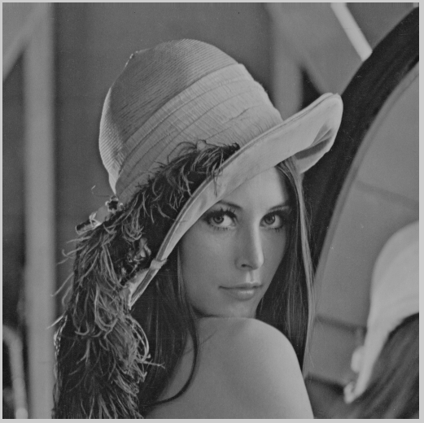
2. 灰度图像(intensity images)
灰度图像是每个像素只有一个采样颜色的图像。这类图像通常显示为从最暗的黑色到最亮的白色的灰度，理论上这个采样可以是任何颜色的不同深浅 ，甚至可以是不同亮度上的不同颜色。
在灰度图像中，若像素灰度级用8 表示，
所以每个像素都是介于黑色和白色之间的
256（=256）种灰度中的一种。

Slide 23
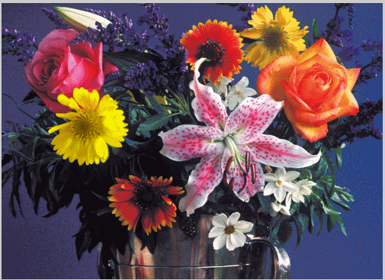
3. 索引图像(indexed images)
颜色是预先定义的（索引颜色）。索引颜色的图像最多只能显示256种颜色。

Slide 24
3. 索引图像(indexed images)
索引图像是一种把像素值直接作为RGB调色板下标的图像。
索引图像可把像素值“直接映射”为调色板数值。
索引颜色的图像最多只能显示256种颜色。
当图像转换成索引模式时，系统会自动根据图像上的颜色归纳出能代表大多数的256种颜色，就像一张颜色表，然后用这256种来代替整个图像上所有的颜色信息。

Slide 25
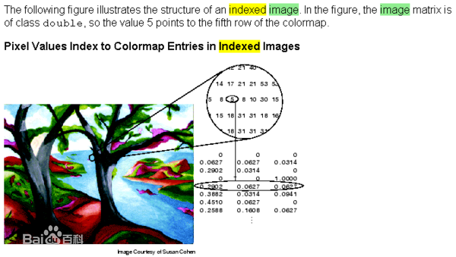

Slide 26
3. 索引图像(indexed images)
索引图像有两个分量：整数数据矩阵X和彩色映射矩阵map。矩阵map是m×3大小，由double类型的且范围在[0,1]之间的浮点数构成的数组。Map的长度m为定义的颜色数。Map给每一行都定义有单色的红、绿、蓝分量。
索引图像将像素的亮度值“直接映射”到彩色数。每个像素的颜色由对应的整数矩阵X的值作为指向map的索引决定。

Slide 27
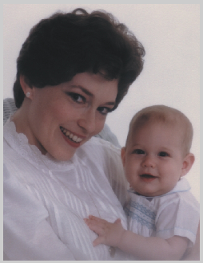
4.RGB图像(RGB images)。
“真彩色”是RGB颜色的另一种叫法。在真彩色图像中，每一个像素由红、绿和蓝三个字节组成， 每个字节为8 ，
表示0到255之间的不同的亮度值，这三个
字节组合可以产生1670万种不同的颜色。
一幅RGB图像可以用一个M*N*3大小的彩色像素的数组表示，其中每个彩色像素点都是在特定空间位置的彩色图像所对应的红、绿、蓝三个分量。

Slide 28
4.RGB图像(RGB images)。
用fR、fG、fB分别表示三幅RGB分量的图像。RGB图像就是利用cat函数操作将这些分量图像组合而成的彩色图像：
rgb_image=cat(3,fR,fG,fB)
令rgb_image表示一幅RGB图像，下面的命令可以提取出三个分量图像：
fR=rgb_image(:,:,1)
fG=rgb_image(:,:,2)
fB=rgb_image(:,:,3)

Slide 29
图像类型之间的转换
im2bw
将其他图像转换为二值图像
在MATLAB中，二值图像中的数据类型实际上是logical型，0代表黑色，1代表白色。所以二值图像实际上是一幅黑白图像。
若要将其他图像转换为二值图像，首先必须规定一个规则：将其他数组中的什么数据变为“1”，什么数据变为“0”。
常用的方法是阈值法。它是确定一个阈值，小于阈值就取“0”，其他全部取“1”。

Slide 30
图像类型之间的转换
im2bw
将其他图像转换为二值图像
在MATLAB中，实现这一功能的函数为im2bw()，该函数通过阈值化方法将索引、灰度和RGB图像转换为二值图像。其调用格式和作用如下：level就是设置的阈值，取值范围为[0,1]。
BW=im2bw(I,map,level);将索引图像转换为二值图像
BW=im2bw(I,level);将灰度图像转换为二值图像
BW=im2bw(RGB,level);将RGB图像转换为二值图像

Slide 31
图像类型之间的转换
rgb2gray
将RGB图像转换为灰度图像
在MATLAB中，将RGB图像转换为灰度图像，需要调用函数rgb2gray()，其调用格式和作用有以下两种：
X= rgb2gray(I)；将RGB图像I转换为灰度图X
newmap= rgb2gray(map)；将输入颜色图map返回一个等价的灰度图。

Slide 32
图像类型之间的转换
rgb2ind
将RGB图像转换为索引图像
该函数将真彩色图像转换为索引图像， 由于RGB图像一个像素占用三个字节， 分别存储R、G、B分量的值，而索引图像一个像素占用一个字节。在将灰度图像转换为索引图像时， 是从3个字节映射到一个字节的关系。

Slide 33
图像类型之间的转换
rgb2ind
将RGB图像转换为索引图像
在早期的MATLAB中大致有四种转换方法：直接法、均匀量化法、最小方差量化法、颜色表近似法。在近期的MATLAB版本（如MATLAB R2010a）中只有后三种转化方法。
除此之外，函数rgb2ind()还可以输入参数项dither_option，其表示是否使用抖动。

Slide 34
图像类型之间的转换
rgb2ind
将RGB图像转换为索引图像
该函数的调用格式和作用如下：
[X,map] = rgb2ind(RGB)
[X,map] = rgb2ind(RGB, tol)
[X,map] = rgb2ind(RGB, n)
[X,map] = rgb2ind(RGB, map)
[] = rgb2ind(…, dither_option)

Slide 35
图像类型之间的转换
rgb2ind
将RGB图像转换为索引图像
该函数的调用格式和作用如下：
[X,map] = rgb2ind(RGB)
直接将RGB图像转换为具有颜色图map的矩阵X。

Slide 36
[X,map] = rgb2ind(RGB, tol)；使用均匀量化方法将RGB图像转换为索引图像X
平均分量算法：gray = (R + G + B) / 3，即求得R、G、B三个分量平均值作为索引图像中对应像素点的像素值。
map中最多包含(floor(1/tol)+1)^3种颜色， tol必须是介于0.0和1.0之间的数。

Slide 37
[X,map] = rgb2ind(RGB, n)；使用最小量化方法将RGB图像转换为索引图像X
最小值算法：gray = min(R, G, B)，即以R、G、B三个中最小分量作为索引图像对应像素点的像素值。
其中n指定map中颜色项数， n最大不能超过65536。
返回值中map即索引图像的调色板。

Slide 38
[X,map] = rgb2ind(RGB, map)；使用接近值方法将RGB图像转换为索引图像X
接近值算法：gray = 0.3 * R + 0.59 * G + 0.11 * B（或者表示为：gray = ((77 * R + 151 * G + 28 * B) >> 8)），将RGB中的颜色与颜色图map中最相近的颜色匹配，将RGB转换为具有MAP颜色图的索引图。
在调色板中找到与真彩色图像颜色值最接近的颜色作为转换后的索引图像的像素值。map中颜色项数（即size(map, 1)）不能超过65536。

Slide 39
[...] = rgb2ind(..., dither_option)
其中dither_option用于开启/关闭dither， dither_option可以是‘dither’或‘nodither’ （默认值） ，即使用新颜色图中最接近的颜色来画原图的颜色。

Slide 40
图像类型之间的转换
gray2ind
将灰度图像转换为索引图像
在MATLAB中，灰度图像是一个二维数组矩阵，而索引图像不仅包含一个二维的数组矩阵，还包括一个M×3的颜色映射表。所以想要将灰度图像转换为索引图像，则必须生成对应的颜色映射表。
[X,map] = gray2ind(I,n)
[X,map] = gray2ind(BW,n)

Slide 41
图像类型之间的转换
gray2ind
将灰度图像转换为索引图像
调用gray2ind()来实现图像转换。调用格式和作用如下：
[X,map] = gray2ind(I,n)
将灰度图像I转换为索引图像，I为原灰度图，n为灰度级数，默认值是64， [X,map] 对应转换后的索引图像，map中对应的颜色值为颜色图gray(n)中的颜色值。

Slide 42
图像类型之间的转换
gray2ind
将灰度图像转换为索引图像
[X,map] = gray2ind(BW,n)
将二值图像BW转换为索引图像，BW为原二值图，n为灰度级数，默认值是2， [X,map] 对应转换后的索引图像，map中对应的颜色值为颜色图gray(n)中的颜色值。
二值图像实际上也是灰度图，只是灰度级数为2而已。

Slide 43
图像类型之间的转换
ind2gray
将索引图像转换为灰度图像
调用ind2gray ()来实现图像转换。调用格式和作用如下：
I= ind2gray (X,map)
该函数是将具有颜色映射表map的索引图像转换为灰度图，去除了索引图像中的颜色、饱和度信息，保留了图像的亮度信息。
其中(X,map)对应索引图像，I表示转化后的灰度图像。输入图像可以是double型或unit8型，但输出为double型。

Slide 44
图像类型之间的转换
ind2rgb
将索引图像转换为RGB图像
调用ind2rgb ()来实现图像转换。调用格式和作用如下：
RGB= ind2rgb (X,map)
该函数是将索引图像转换为RGB图，其中(X,map)对应索引图像，RGB表示转化后的真彩色图像。
转换过程中形成一个三维数组，然后将索引图像的颜色映射表中的颜色值赋值给三维数组。输入图像可以是double型、unit8型或unit16型，但输出为double型。

Slide 45
图像类型之间的转换
mat2gray
将数据矩阵转换为灰度图像
在MATLAB中，一个数据矩阵就相当于一幅数字图像，只是数字图像中对应的数组元素必须在一定的取值范围，因此，只要将对应数据矩阵中的元素按一定的规律进行转换，就可以将矩阵转换为图像了。

Slide 46
图像类型之间的转换
mat2gray
将数据矩阵转换为灰度图像
调用mat2gray ()来实现图像转换。调用格式和作用如下：
I= mat2gray (X,[xmin,xmax])
该函数按照指定取值区间[xmin,xmax]将数据矩阵X转换为灰度图像I，xmin对应灰度值为0，即黑色，xmax对应灰度值为1，即白色。数据矩阵中小于xmin的值取为0，大于xmax的值取为1。
如果不指定取值区间[xmin,xmax]，即默认情况下，将矩阵X中最小值设为xmin，最大值设为xmax。输入图像X和输出图像I都是double型。

Slide 47
程序示例
% 1. 显示RGB真彩色
imgrgb = imread('yellowlily.jpg');
figure('Name', '显示真彩色图像')
imshow(imgrgb)
% 2. 显示灰度图像
imggray = rgb2gray(imgrgb);
figure('Name', '显示灰度图像')
imshow(imggray)
% 3. 显示索引图像
[imgind, map] = rgb2ind(imgrgb, 10);
figure('Name', '显示索引图像')
imshow(imgind, map)

